Slide 1
Deep learning, avec Java
M1 INFO GL CM

Slide 2
Introduction
Relation Avec machine learning
Les champs d’application

Slide 3
introduction
Le deep learning (l’apprentissage profond) est un domaine de l’intelligence artificielle dérivé du machine learning.
Il permet de construire des algorithmes intelligents capables d’apprendre en étudiant des jeux de données.

Slide 4
Intelligence Artificielle
Machine Learning
Deep Learning

Slide 5
Machine learning
Phase d’apprentissage
Entrée
Sortie

Slide 6
Hauteur
Diamètre
Hauteur
10
15
19
18
27
19
14
2
4
5
4,5
8
6
4
Diamètre

Slide 7
Hauteur
Diamètre
Hauteur
10
15
19
18
27
19
14
2
4
5
4,5
8
6
4
Diamètre

Slide 8
deep learning
Texte normal
texte normal
Liste:
item 1
item 2
Le deep learning est un domaine de l’intelligence artificielle et qui est un une maniere particuliere pour faire machine de learning

Slide 11
Titre sous-titre
C

Slide 12
Les champs d’application
Les champs d'action de cette technologie sont
le traitement de l'image, de la vidéo, de la voix, et plus spécifiquement de la détection d'objets dans le domaine automobile (piétons, panneaux de signalisation, voitures, bus, marquage au sol...).
Réseaux sociaux reconnaissance faciale
l'industrie automobile pour le développement des voitures autonomes
la médecine pour la recherche de cellules cancéreuse

Slide 13
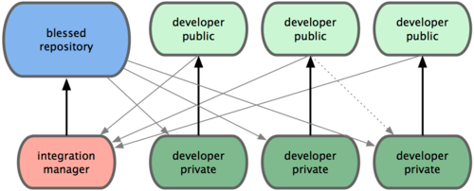
Title sous-titre

